Slide 1
Создание интернет магазина на MODX
Факультет Интернета МФПУ СИНЕРГИЯ
Курс «Веб-разработка»
Илья Ершов

Slide 2
Админка MODX

Slide 3
Установщик пакетов MODX

Slide 4
Управление пакетами MODX

Slide 5
Управление пакетами MODX
Shopkeeper

Slide 6
Управление пакетами MODX
shopModx

Slide 7
Управление пакетами MODX
miniShop2

Slide 8
miniShop2
возможности

Slide 9
miniShop2
карточка товара

Slide 10
miniShop2
загрузка фото товара

Slide 11
miniShop2
от создателей MODSTORE.pro

Slide 12
miniShop2
установка

Slide 13
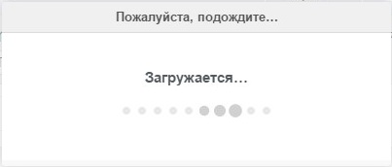
miniShop2
установка

Slide 14
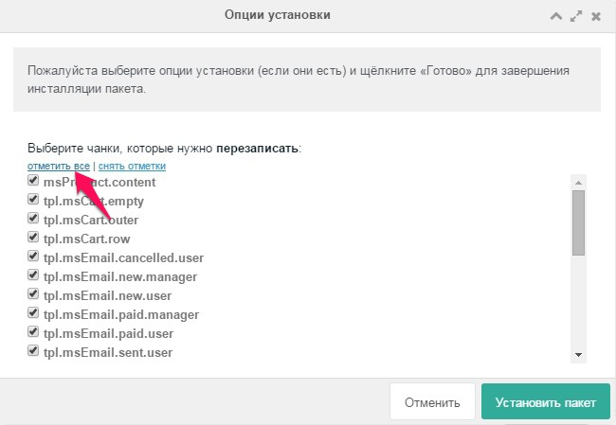
miniShop2
установка

Slide 15
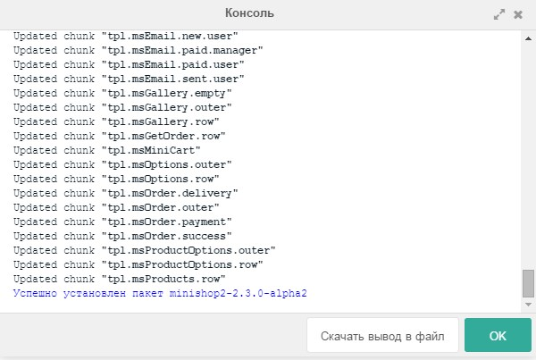
miniShop2
установка

Slide 16
miniShop2
управление

Slide 17
miniShop2
таблица с заказами

Slide 18
miniShop2
Статистика по заказам

Slide 19
miniShop2
управление

Slide 20
miniShop2
Варианты доставки

Slide 21
miniShop2
Способы оплаты

Slide 22
miniShop2
Варианты статусов заказа

Slide 23
miniShop2
Бренды товаров

Slide 24
miniShop2
Связи товаров

Slide 25
miniShop2
Опции товаров

Slide 26
miniShop2
Системные настройки

Slide 27
miniShop2
Системные настройки магазина

Slide 28
miniShop2
Поля страницы товара

Slide 29
miniShop2
Настройки заказа

Slide 30
miniShop2
Настройки платёжных систем

Slide 31
miniShop2
Поля страницы товара

Slide 32
miniShop2 демо сайт
Демо доступ в админку:
http://minishop2.com/manager/
Логин: test Пароль: test

Slide 33
miniShop2 демо сайт

Slide 34
miniShop2 демо сайт

Slide 35
miniShop2 шаблоны страниц

Slide 36
miniShop2
Документация
docs.modx.pro

Slide 37
miniShop2
Сообщество
modx.pro

Slide 38
Спасибо за внимание

Slide 39
Илья Ершов
Ссылки и дополнительные
материалы на странице: //j.mp/mfpa-links
Веб-разработчик, руководитель интернет-проектов
ershov.ilya@gmail.com
Skype: ershov.ilya
www.ershov.pw

